Slide 1

SEGUNDO PARCIAL
Planificación ágil y prototipo del sistema Bocatto
Sistema de Gestión de Pedidos Bocatto Valley
Laínez Suárez Ricardo Andrés (líder)
Padilla Triviño Marco Adrian
Andino Martínez Nelson David
Análisis y Diseño de Software · NRC 36838 · Grupo 5 · Ing. Jenny Ruiz · 17 de noviembre de 2026

Slide 2
¿Qué es Bocatto?
Un sistema web para registrar, preparar, seguir y cobrar los pedidos del restaurante Bocatto Valley. Reemplaza las comandas en papel y la comunicación de palabra entre las áreas.
Mesero
Cliente
M
C
Toma el pedido en la mesa
Pide con el QR y ve el estado
Operador
Cocinero
El problema
O
C
Registra pedidos telefónicos
Cambia el estado del pedido
Errores al anotar los pedidos
Demoras entre el salón, la cocina y la caja
Poco seguimiento del estado de cada pedido
Cajero
Administrador
C
A
Cobra y cierra el pedido
Menú, QR, promociones y reportes
Notes:
Bocatto digitaliza el proceso de pedidos del restaurante. Tiene 6 actores y 8 requisitos funcionales en la ERS.

Slide 3
Objetivo SMART
Analizar, diseñar y planificar el sistema web de gestión de pedidos de Bocatto Valley, llevando sus 8 requisitos funcionales a historias de usuario y sprints con trazabilidad completa, hasta el 15 de diciembre de 2026.
S
M
A
R
T
Específico
Medible
Alcanzable
Relevante
Temporal
Analizar, diseñar y planificar el sistema de pedidos de Bocatto Valley.
8 requisitos en 8 sprints: 4 terminados con su trazabilidad y 4 planificados. 79 horas estimadas.
Se usa la ERS, las guías UML, Jira, Confluence y lo visto en la materia.
Menos errores al registrar pedidos y mejor coordinación entre cocina, caja y salón.
Sprints 1 a 4 del 8 al 17 de noviembre. Sprints 5 a 8 hasta el 15 de diciembre de 2026.

Slide 4
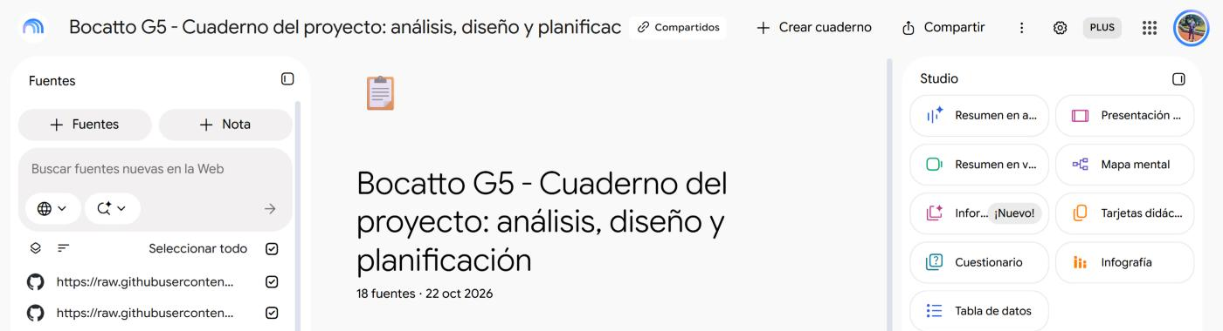
Investigación con IA generativa
Cuaderno único de NotebookLM con las fuentes del proyecto
NotebookLM
Gem Tutor Bocatto
19 fuentes: elicitación, ERS, IREB, historias MTZHU, backlog, cronograma, guías, talleres, informe y esta presentación.
Responde sobre los 8 casos de uso y los 8 sprints y hace preguntas de repaso del proyecto.
Cuaderno: notebook.google.com/notebook/eca2758b...
Gem: gemini.google.com/gem/d9eeb390f7c5

Slide 5
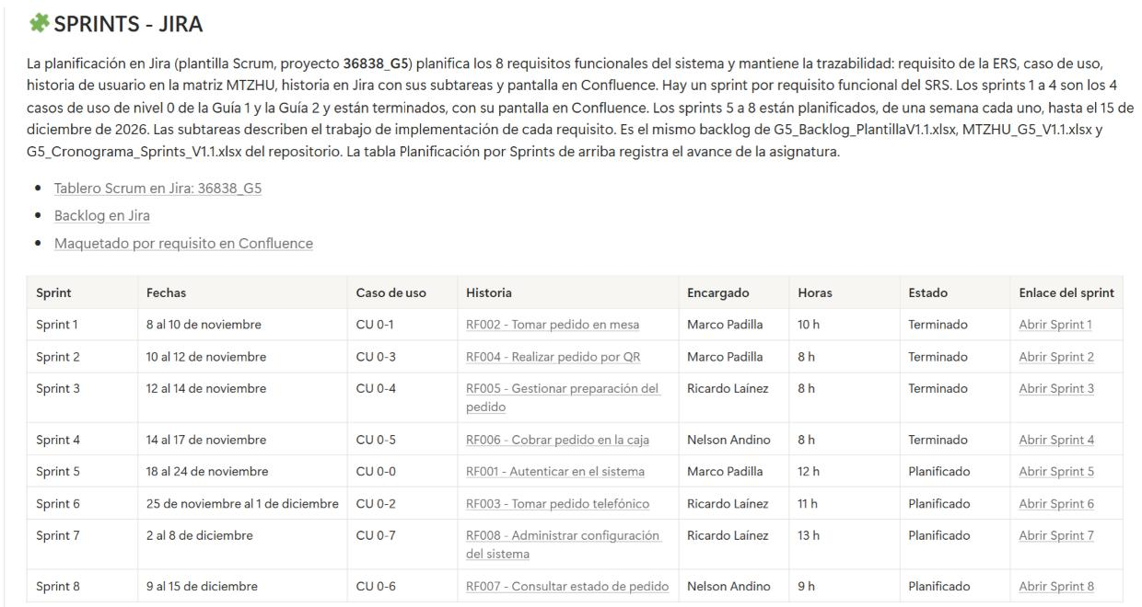
Planificación del proyecto con P.A.R.A.
P
Proyecto
Tema, SMART, sprints de Notion y de Jira
A
Áreas
Unidad 1 y Unidad 2 con lo trabajado
R
Recursos
Guías, documentos y herramientas
A
Archivos
Entregables con su archivo y enlace
Sección Sprints - Jira del espacio P.A.R.A. en Notion
Notion: app.notion.com/p/3f3cd8194c458048b3adf5c09e2195b6

Slide 6
Cronograma: un requisito por sprint
1
2
3
4
5
6
7
8
8-10 nov
10-12 nov
12-14 nov
14-17 nov
18-24 nov
25 nov-1 dic
2-8 dic
9-15 dic
RF002
RF004
RF005
RF006
RF001
RF003
RF008
RF007
Tomar pedido en mesa
Pedido por QR
Preparación en cocina
Cobro en caja
Autenticación
Pedido telefónico
Configuración del sistema
Estado del pedido
Marco · 10 h
Marco · 8 h
Ricardo · 8 h
Nelson · 8 h
Marco · 12 h
Ricardo · 11 h
Ricardo · 13 h
Nelson · 9 h
Terminado
Terminado
Terminado
Terminado
Planificado
Planificado
Planificado
Planificado
79 horas en total: Marco 30 h, Ricardo 26 h y Nelson 23 h. El detalle por subtarea está en G5_Cronograma_Sprints_V1.1.

Slide 7
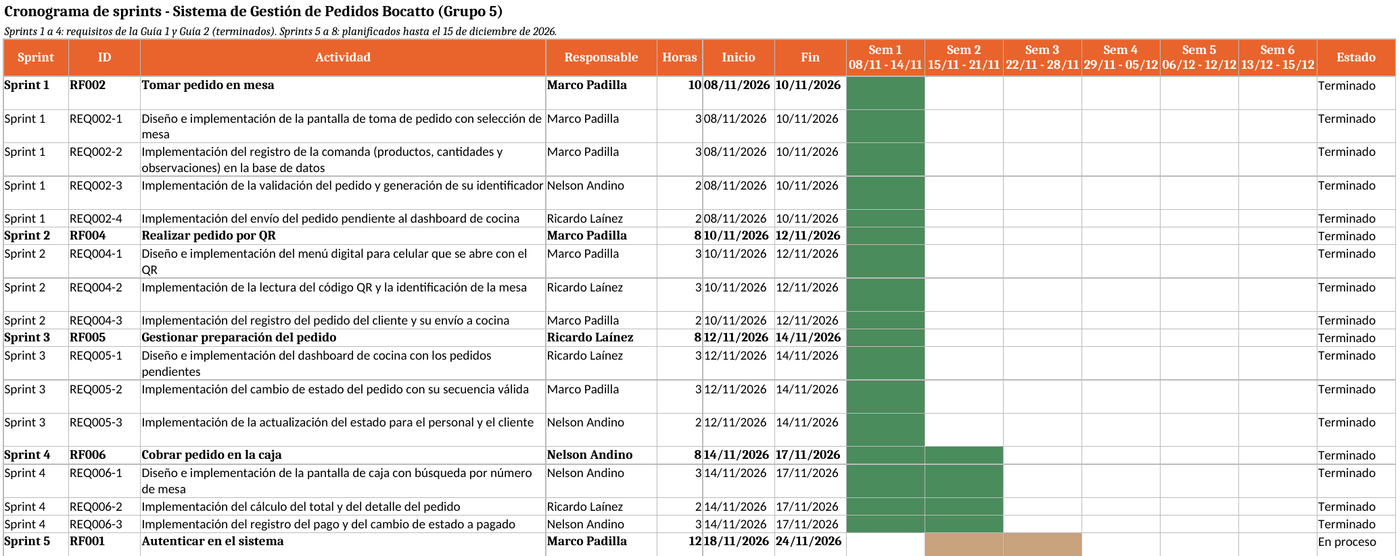
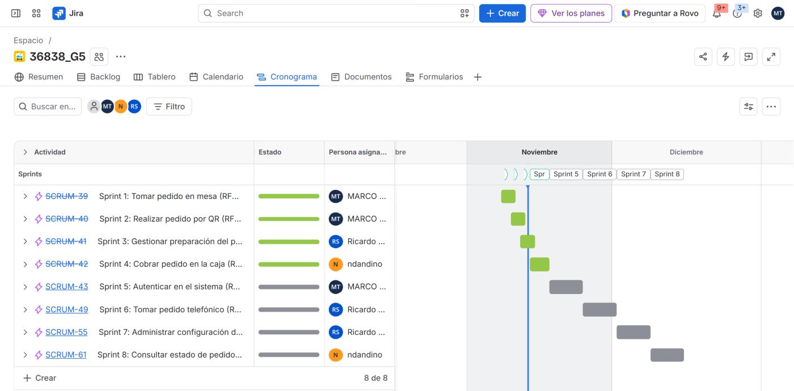
El cronograma en Jira y en Excel
G5_Cronograma_Sprints_V1.1: sprints 1 a 4 con sus subtareas
En verde lo terminado y en gris o café lo planificado. Cada subtarea tiene su responsable, sus horas y sus fechas, y el Excel cubre las semanas del 8 de noviembre al 15 de diciembre.
Cronograma de Jira con las 8 épicas
Cronograma: G5_Cronograma_Sprints_V1.1.pdf en GitHub

Slide 8
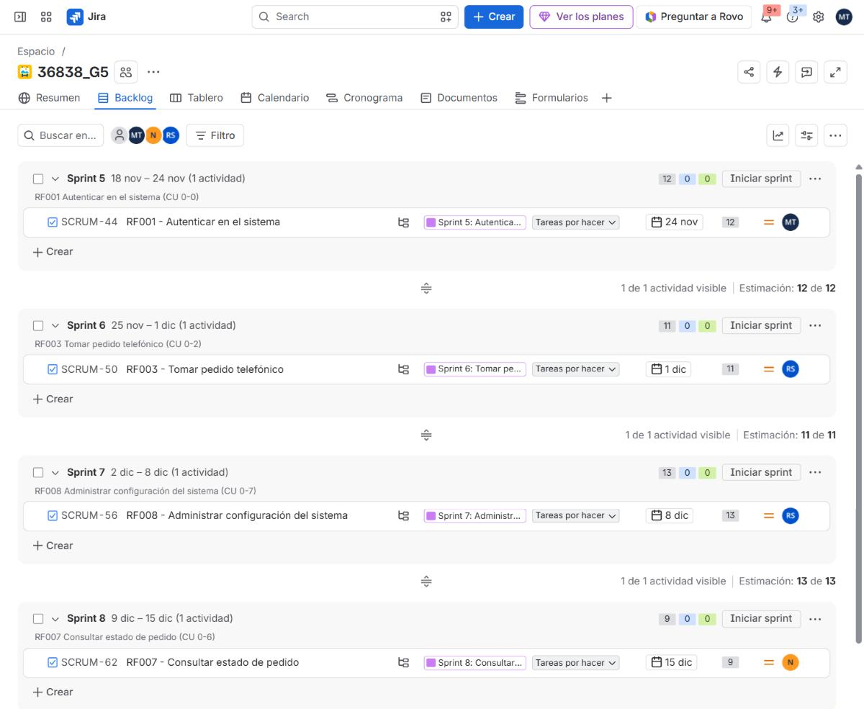
Prototipo con Jira y Confluence
Tablero Scrum
1
Backlog priorizado con 8 épicas, 8 historias y sus subtareas en 8 sprints.
Documentación colaborativa
2
Una página de Confluence por requisito con su pantalla, flujo y criterios.
Trazabilidad
3
Cada historia cita su RF de la ERS, su caso de uso y su fila en la MTZHU.
Backlog de Jira con los sprints 5 a 8 planificados
Jira: 36838-g5.atlassian.net/jira/software/projects/SCRUM/boards/1/backlog
Confluence: 36838-g5.atlassian.net/wiki/spaces/3/pages/327682

Slide 9
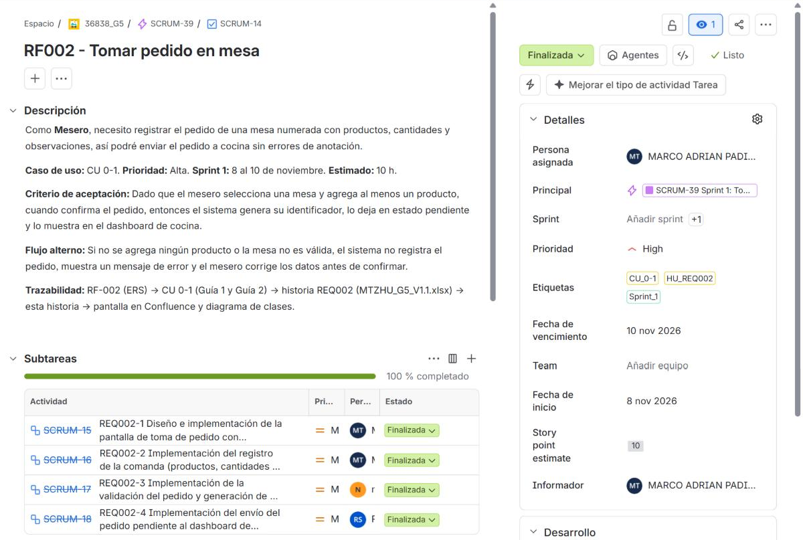
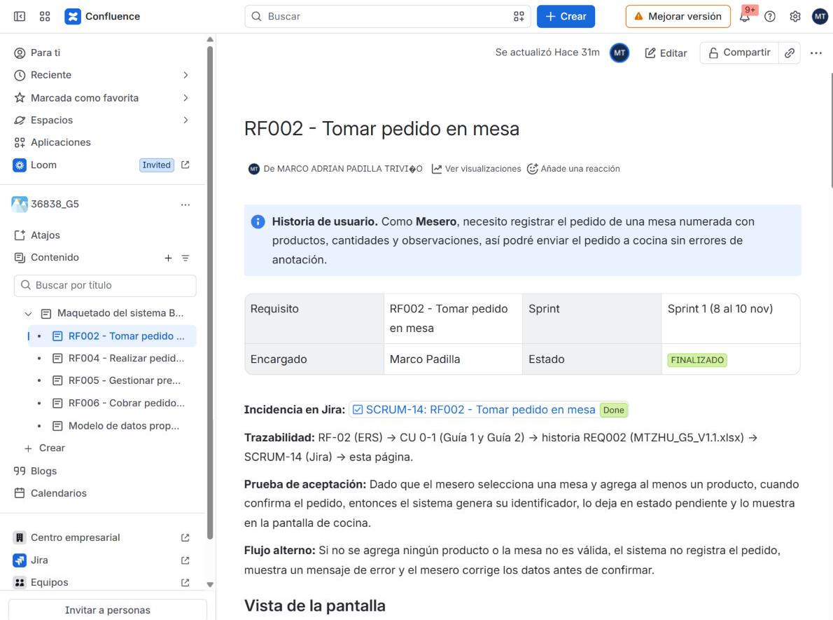
Trazabilidad de un requisito
1
ERS
2
Caso de uso
3
Historia
4
Jira
5
Confluence
6
Clases
RF002 Tomar pedido en mesa
CU 0-1 de la Guía 1
REQ002 en la MTZHU V1.1
SCRUM-14 con 4 subtareas
Pantalla y criterios
Diagrama del requisito
Historia SCRUM-14 en Jira
Página de RF002 en Confluence

Slide 10
Requisitos finalizados: sprints 1 a 4
REQ002
Terminado
REQ004
Terminado
Tomar pedido en mesa
Realizar pedido por QR
Actor: Mesero · Jira SCRUM-14 · 4 subtareas
Actor: Cliente · Jira SCRUM-19 · 3 subtareas
Encargado: Marco Padilla · Estimado: 10 h
Encargado: Marco Padilla · Estimado: 8 h
REQ005
Terminado
REQ006
Terminado
Gestionar preparación del pedido
Cobrar pedido en la caja
Actor: Cocinero · Jira SCRUM-27 · 3 subtareas
Actor: Cajero · Jira SCRUM-31 · 3 subtareas
Encargado: Ricardo Laínez · Estimado: 8 h
Encargado: Nelson Andino · Estimado: 8 h
Ejemplo de subtarea: "Diseño e implementación de la pantalla de toma de pedido con selección de mesa" (Marco Padilla, 3 h).

Slide 11
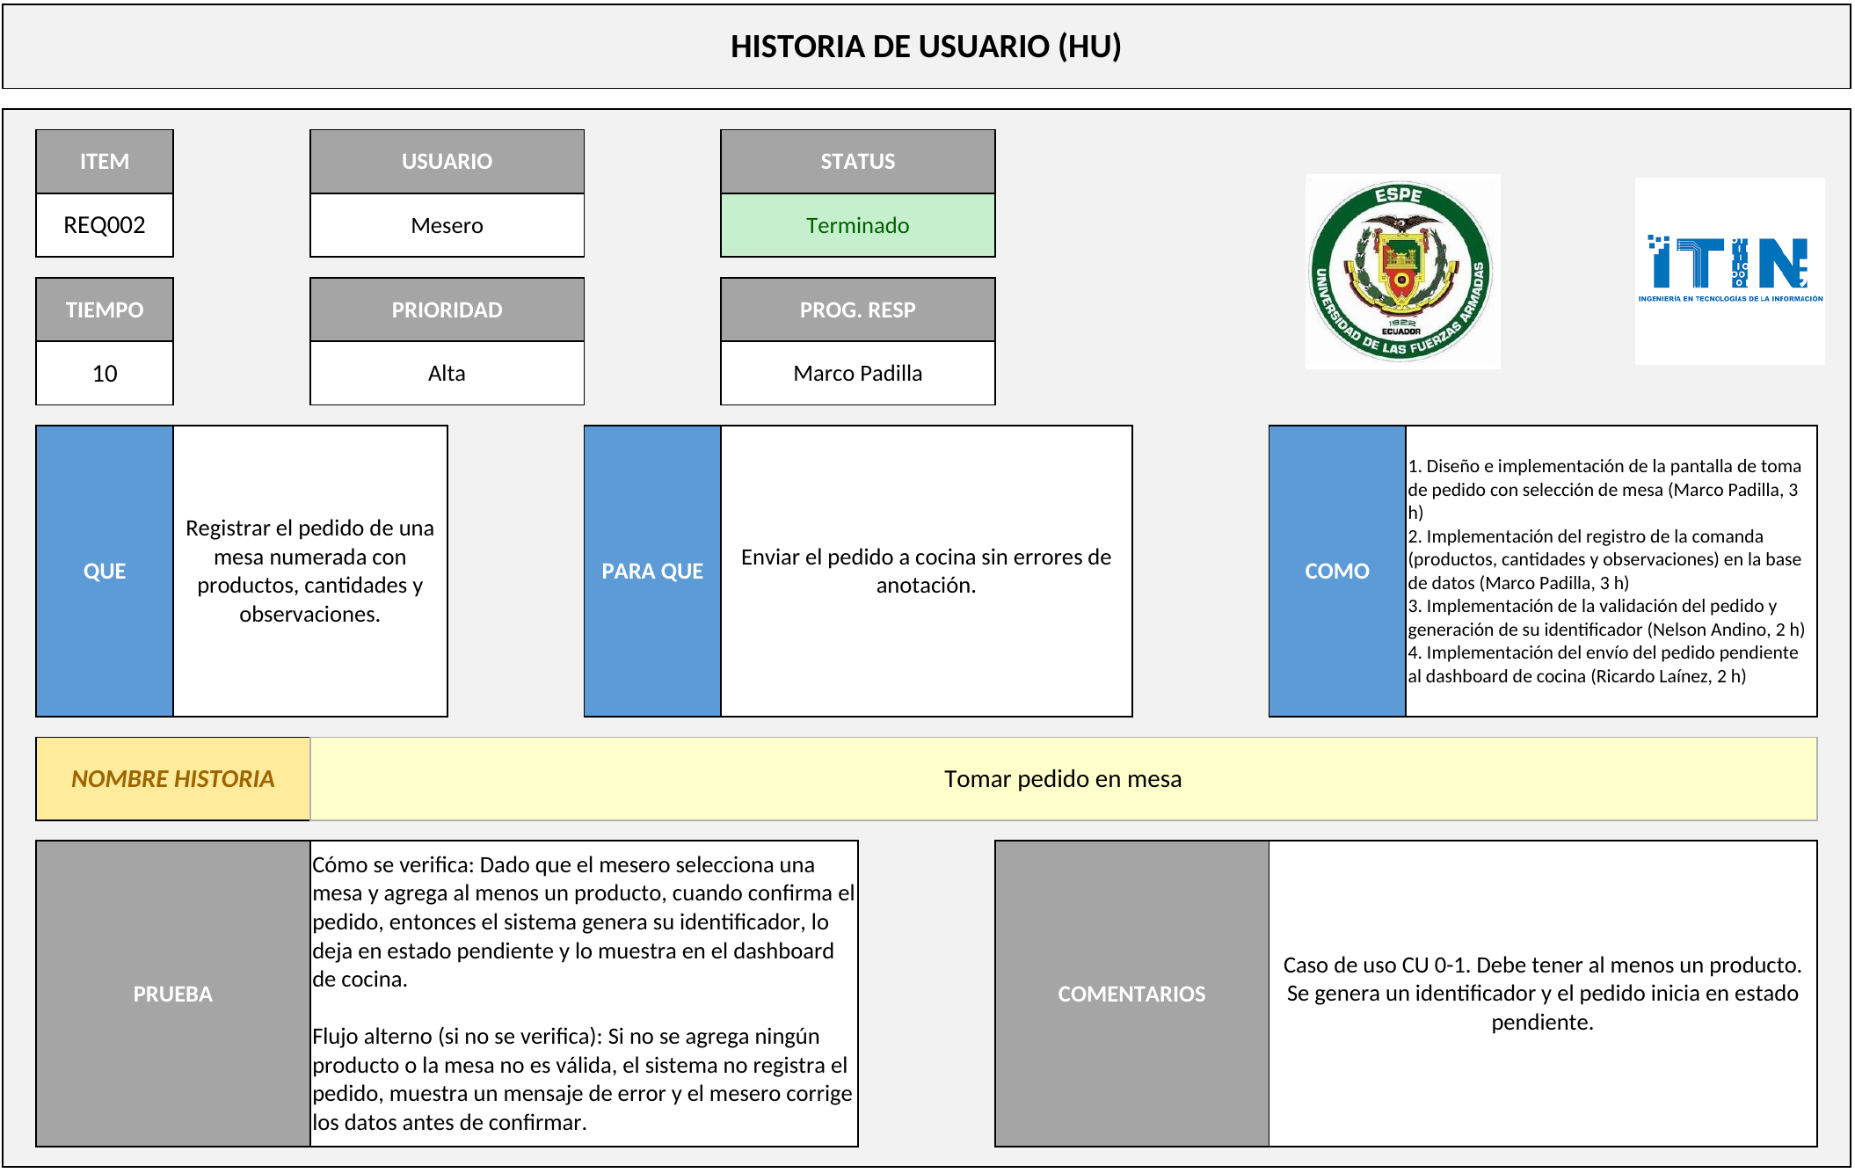
Historia de usuario con prueba y flujo alterno
Cómo se verifica
El mesero confirma un pedido con al menos un producto y el sistema lo deja pendiente en el dashboard de cocina.
Flujo alterno
Si no hay productos o la mesa no es válida, el sistema no registra el pedido, muestra un mensaje de error y el mesero corrige los datos.
Ficha REQ002 de la matriz MTZHU_G5_V1.1

Slide 12
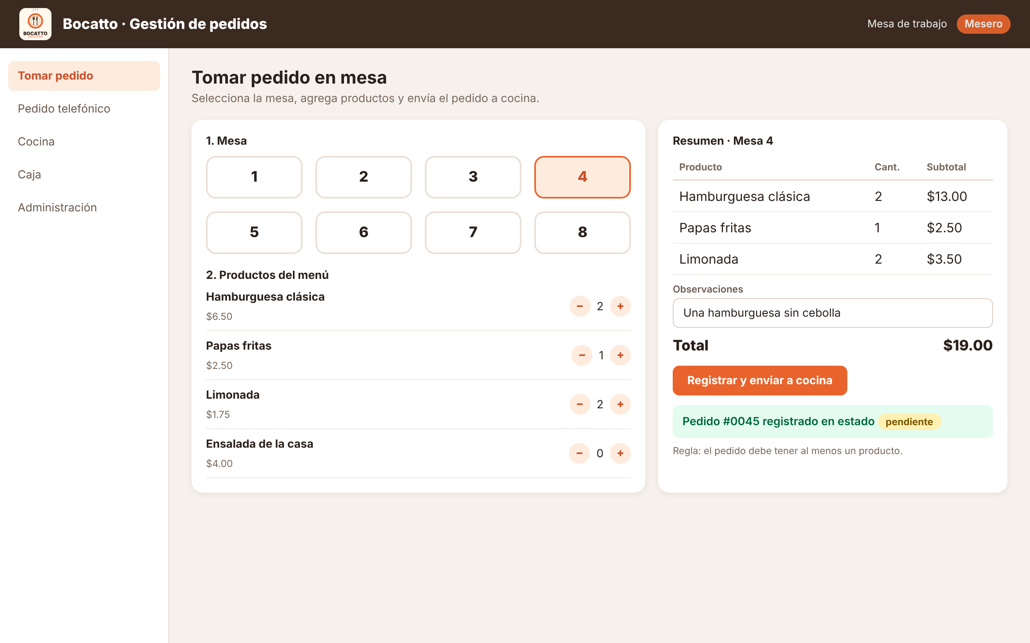
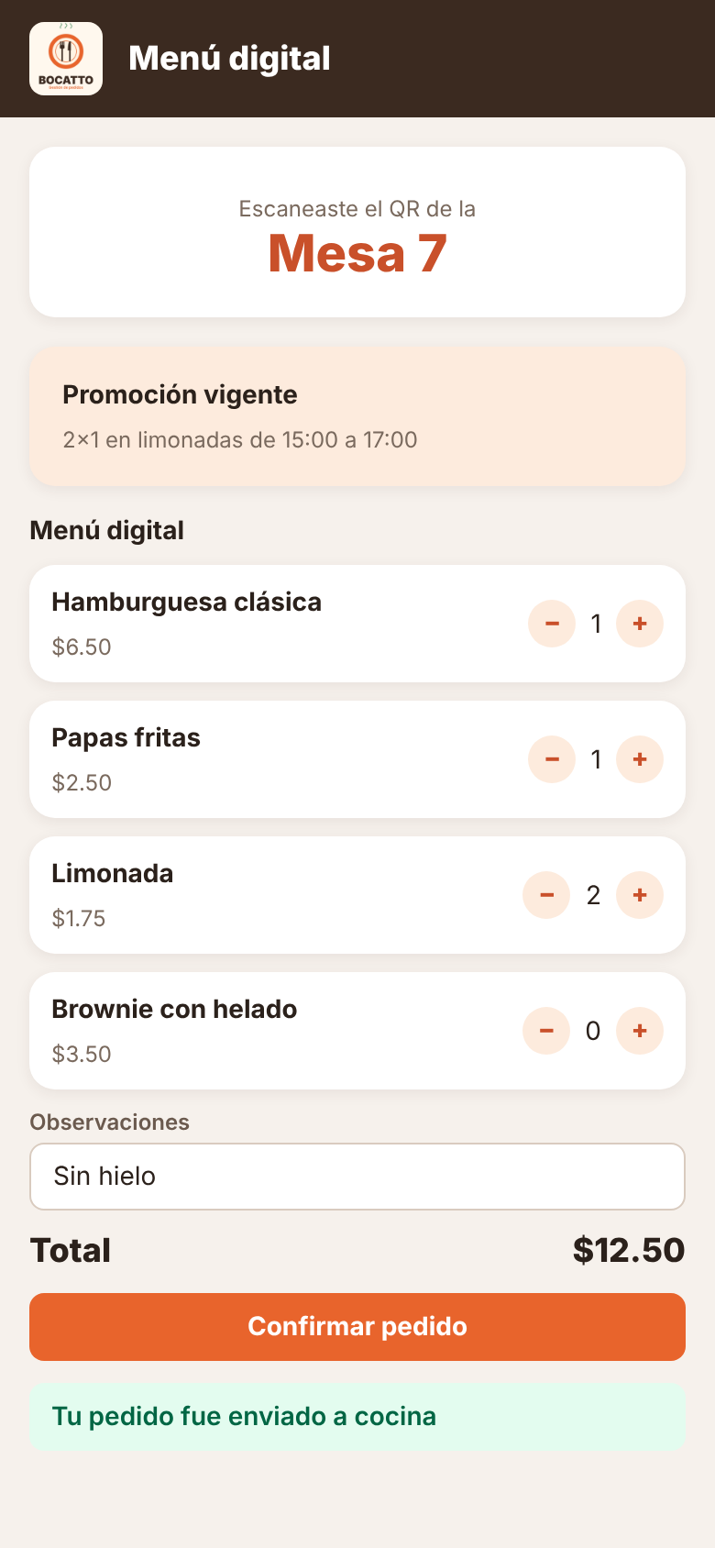
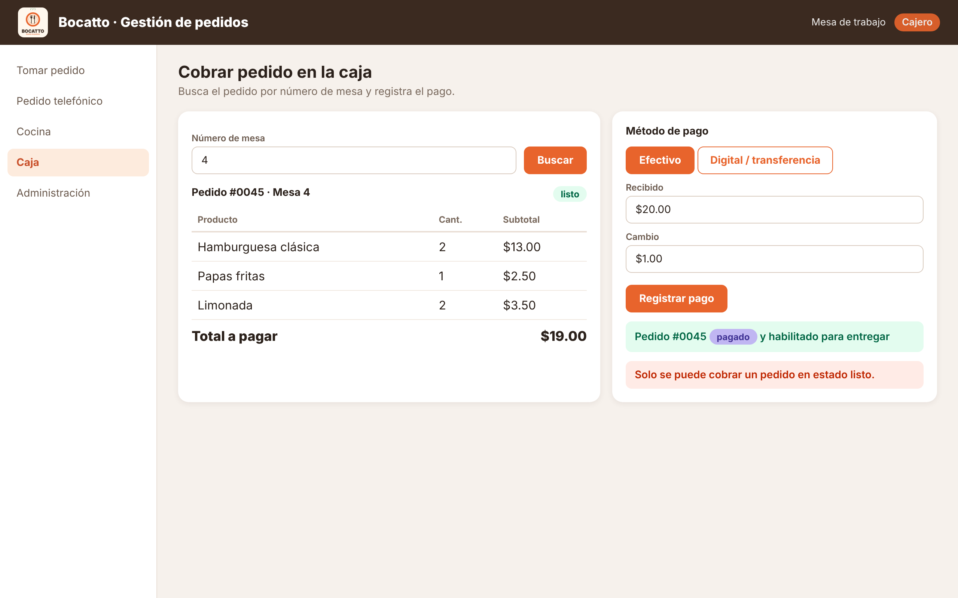
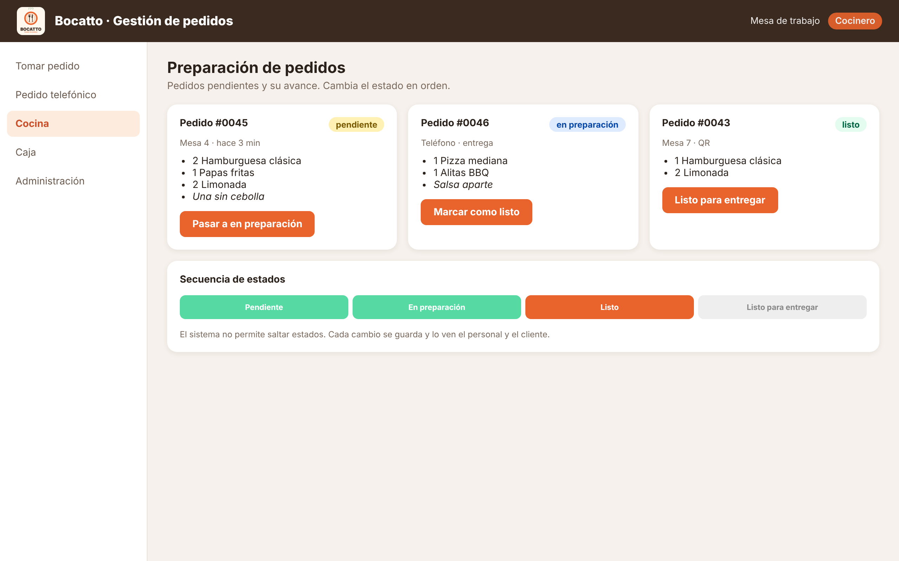
Maquetado del prototipo
RF002: toma de pedido en mesa
RF006: cobro en caja
Una pantalla por requisito terminado, publicada en su página de Confluence junto con el modelo de datos.
RF005: dashboard de cocina
RF004: menú por QR

Slide 13
Metodologías y herramientas
1
Scrum
2
P.A.R.A.
3
UML con PlantUML
Un sprint por requisito, backlog priorizado e historias con subtareas en Jira.
Notion ordenado en Proyecto, Áreas, Recursos y Archivos.
Casos de uso, clases de análisis, secuencias y clases por requisito.
4
Trazabilidad
5
IA generativa
6
Control de versiones
ERS, caso de uso, historia MTZHU, Jira, Confluence y diagrama de clases.
NotebookLM y el Gem para investigar y repasar el proyecto.
GitHub con carpetas de elicitación, diseños y código, y archivos versionados.

Slide 14
Reflexión
“
Al principio veía Jira, Confluence y Notion como cosas separadas, pero al armar los sprints entendí que todo sale del mismo lugar. Cada requisito de la ERS pasa a un caso de uso, luego a una historia de usuario y termina en tareas concretas que un programador puede hacer. Lo que más me costó fue escribir las subtareas pensando en lo que se va a implementar y no copiando el texto del SRS. Con la retroalimentación de la ingeniera juntamos diseño e implementación en cada tarea y planificamos los 8 requisitos hasta diciembre. Me quedo con que planificar bien desde el inicio ahorra mucho trabajo cuando llega el momento de programar.

Slide 15
Enlaces del proyecto
1
Notion P.A.R.A.
app.notion.com/p/3f3cd8194c458048b3adf5c09e2195b6
2
GitHub de la asignatura
github.com/Ricardo-lainez/RicardoLainez36838_G5_ADSW
3
Backlog en Jira
36838-g5.atlassian.net/jira/software/projects/SCRUM/boards/1/backlog
4
Maquetado en Confluence
36838-g5.atlassian.net/wiki/spaces/3/pages/327682
5
Cuaderno de NotebookLM
notebook.google.com/notebook/eca2758b-8588-4cd0-880c-3fe946384210
6
Gem Tutor Bocatto
gemini.google.com/gem/d9eeb390f7c5?usp=sharing

Slide 16
Gracias
Laínez Suárez Ricardo Andrés · Padilla Triviño Marco Adrian · Andino Martínez Nelson David
Grupo 5 · Análisis y Diseño de Software · NRC 36838

